Slide 1
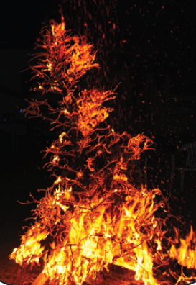
الكيمياء | المادة
تصنيف التفاعلات الكيميائية- الجزء الأوّل | عنوان الدرس
كيم 102-كيم802 | رمـــــــــــــــــز المقـــــــــــــــرر
الثالثة | رقم الوحدة
الأوّل الثانوي | المستوى الدراسي

Slide 2
تصنيف التفاعلات الكيميائية- الجزء الأول
كيم102-كيم802
كفايات وأهداف الدرس
القدرة على التمثيل البياني وتحليل المشاهدات واستخلاص النتائج المتعلقة بأصناف التفاعلات الكيميائية.
1- تصنيف التفاعلات الكيميائية إلى خمسة أنواع.
2- كتابة معادلة تفاعلات التكوين والاحتراق والتفكك.
3- التعرف على تفاعلات التكوين والاحتراق والتفكك من خلال المعادلة.
يمكن تصنيف التفاعلات الكيميائية إلى أربعة أصناف أساسية وهي التكوين والتفكك والاحتراق والاحلال.
الفكرة الرئيسية

Slide 3
أنواع التفاعلات الكيميائية
تصنيف التفاعلات الكيميائية- الجزء الأول
كيم102-كيم802
1- تفاعلات التكوين
Synthesis Reactions
2- تفاعلات الاحتراق
Combustion Reactions
3- تفاعلات التفكك
Decomposition Reactions
4- تفاعلات الإحلال( البسيط – المزدوج)
Single and Double Replacement Reactions

Slide 4
تعريف تفاعل التكوين
تصنيف التفاعلات الكيميائية- الجزء الأول
كيم102-كيم802
هو اتحاد مادتين أو أكثر لإنتاج مادة جديدة واحدة.
الصيغة العامة:
A + B
AB

Slide 5
أقسام تفاعلات التكوين
تصنيف التفاعلات الكيميائية- الجزء الأول
كيم102-كيم802
اتحاد عنصر مع عنصر لإنتاج مركب
اتحاد عنصر مع مركب لإنتاج مركب
اتحاد مركب مع مركب لإنتاج مركب

Slide 6
تصنيف التفاعلات الكيميائية- الجزء الأول
كيم102-كيم802
أمثلةعن تفاعلات التكوين
أوّلًا: اتحاد عنصر مع عنصر لإنتاج مركب
2 Na(s) + Cl₂(g) 2NaCl(s)
ثانيًا: اتحاد عنصر مع مركب لإنتاج مركب
2SO₂ + O₂ 2SO₃
ثالثًا: اتحاد مركب مع مركب لإنتاج مركب
CaO + H₂O Ca(OH)₂

Slide 7
تصنيف التفاعلات الكيميائية- الجزء الأول
كيم102-كيم802
تفاعل الاحتراق
هو تفاعل المادة مع الأكسجين وإنتاج طاقة في شكل ضوء وحرارة.
الصيغة العامة …... A + O₂ →

Slide 8
-1احتراق الفحم
تصنيف التفاعلات الكيميائية- الجزء الأول
كيم102-كيم802
أمثلة على تفاعلات الاحتراق
→
C
+
O
O
C
O
O
C + O₂ → CO₂ + طاقة
-2احتراق الميثان
CH₄ + 2O₂ → CO₂ + 2H₂O +طاقة

Slide 9
تصنيف التفاعلات الكيميائية- الجزء الأول
كيم102-كيم802
تطبيق
كيف تصنف هذا التفاعل؟
+
→
H
O
H
H
H
H
H
H
O
O
O
H
2H₂ + O₂ → 2H₂O +طاقة
هذا التفاعل يمكن تصنيفه كتفاعل تكوين وتفاعل احتراق في نفس الوقت لأن الهيدروجين تفاعل مع مادة الأكسجين.

Slide 10
هذا التفاعل يسمّى تفاعل التفكك
تصنيف التفاعلات الكيميائية- الجزء الأول
كيم102-كيم802
نشاط: ما نوع هذا التفاعل؟
→
A
+
B
A
B
لعلك لاحظت أن هذا التفاعل يُكتب عكس تفاعل التكوين.

Slide 11
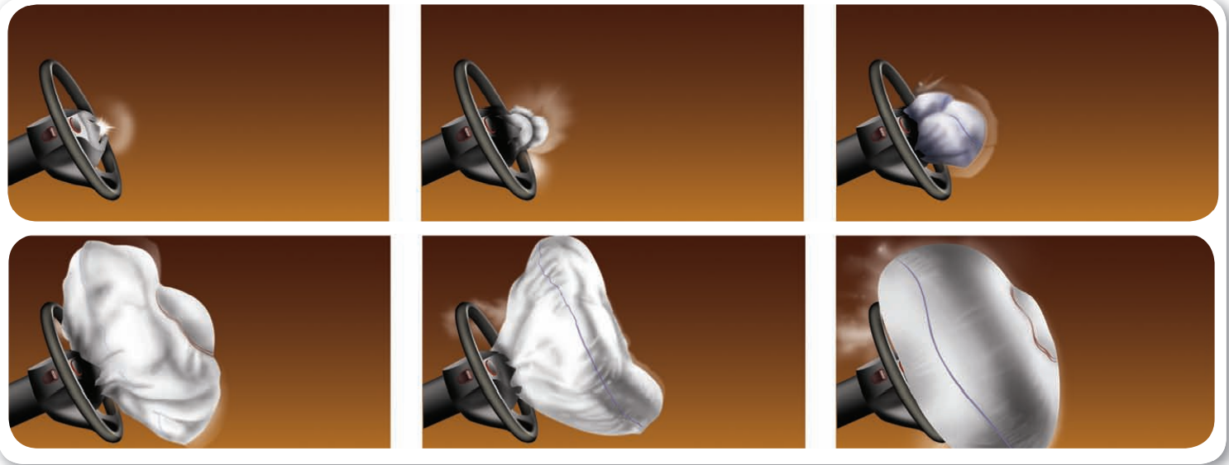
تصنيف التفاعلات الكيميائية- الجزء الأول
كيم102-كيم802
تفاعل التفكك
هي التفاعلات التي يتفكك فيها المركب الواحد إلى مكونين أو أكثر.
AB → A + B
الصيغة العامة لتفاعل التفكك:
مثال تطبيقي: تفكك أزيد الصوديوم الصلبNaN₃ عند اصطدام السيارة بحاجز، منتجا غاز النيتروجين الذي يستخدم في نفخ أكياس الهواء (airbag) في السيارات.
2NaN₃ 2Na_{(s)} + 3N_{2(g)}
→

Slide 12
تصنيف التفاعلات الكيميائية- الجزء الأول
كيم102-كيم802
أمثلة تطبيقية على تفاعلات التفكك
→
+
Cl₂
2
2
Na
NaCl
→
2H₂
O₂
2H₂O
+
CaCO₃ CaO + CO₂
→
→
2HgO 2Hg + O₂

Slide 13
تصنيف التفاعلات الكيميائية- الجزء الأول
كيم102-كيم802
انتهى الدرس
شكرا لكم

